Slide 1
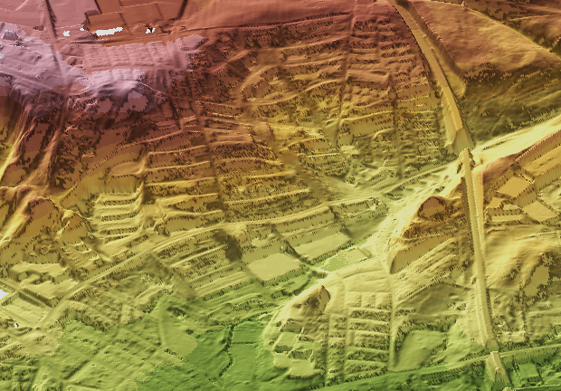
Naar een
klimaatbestendige
oostelijke Groene Wig
Initiatiefgroep Park Beek-op-de-Paasberg

Slide 2
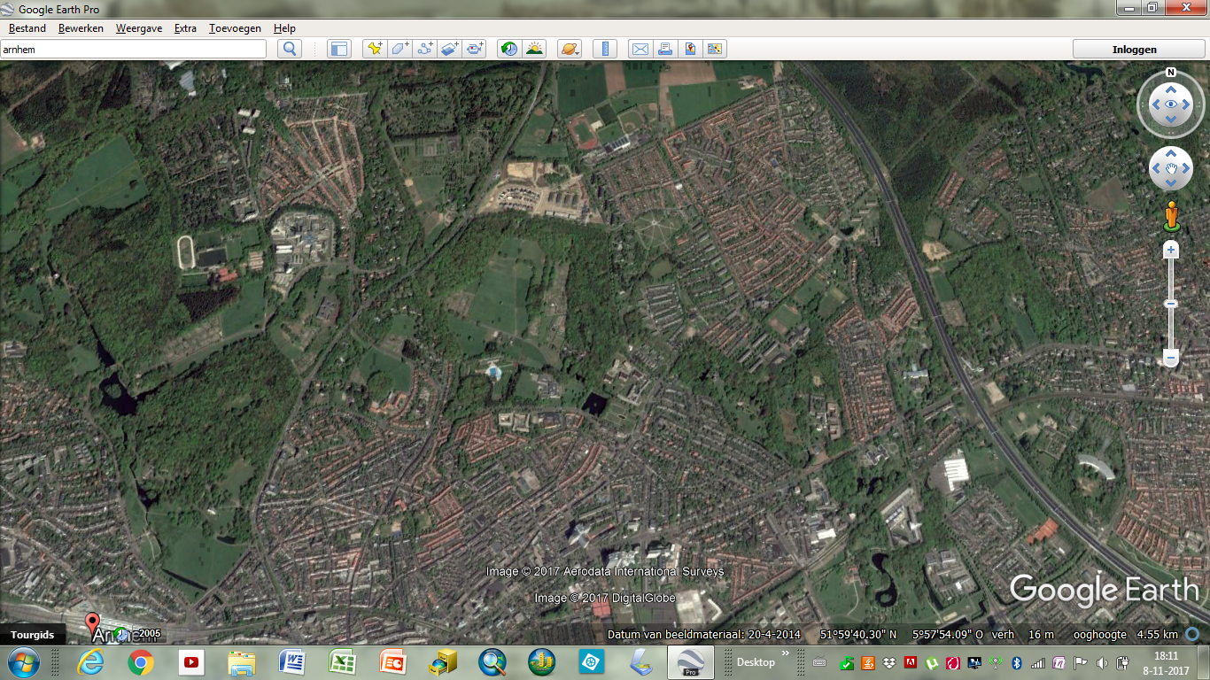
De 3 Groene Wiggen (‘longen’) van Arnhem-Noord
3
1
2
Geplande bouwlocatie
De drie groene wiggen (‘longen’) van Arnhem-Noord zijn : Zone 1 = Park Sonsbeek en Zijpendaal, Zone 2 = Park Klarenbeek en Hoogte-80 en Zone 3 = Park Angerenstein + Park Rennen Enk + Park Beek-op-de- Paasberg (in ontwikkeling). De drie zones vormen het hart van het Groen-blauwe Raamwerk van noord-Arnhem (Structuurvisie Arnhem 2020 - 2040).
Versterking van Zone 3 - ook wel de ‘oostelijke Groene Wig’ genoemd – vraagt om verdere landschappelijke en hydro-ecologische integratie van de parken Angerenstein, Rennen Enk en Beek- op-de-Paasberg.

Slide 3
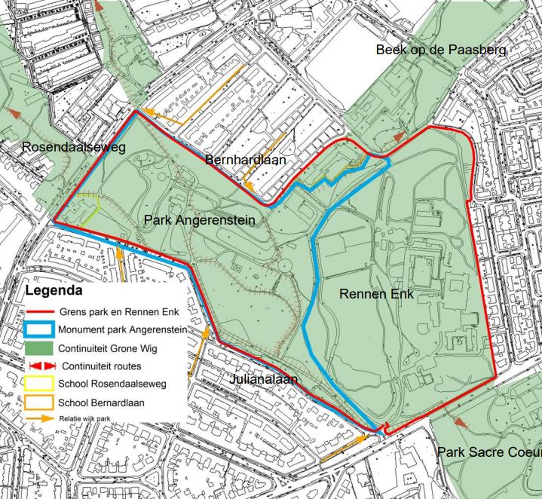
Bouwen in kwetsbare oostelijke Groene Wig??
De oostelijke Groene Wig is een hoeksteen van de ecologische hoofdstructuur (‘Groen-blauwe Raamwerk’) van Arnhem-Noord.
Geplande bouwlocatie van de 36 appartementen
Tevens vormt het een onmisbare schakel tussen de drie parken, de Groene-Wig 2 (Park Klarenbeek / Hoogte 80) en Park Sacre Coeur.
Oostelijke Groene Wig

Slide 4
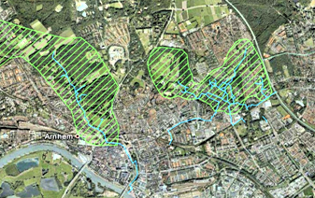
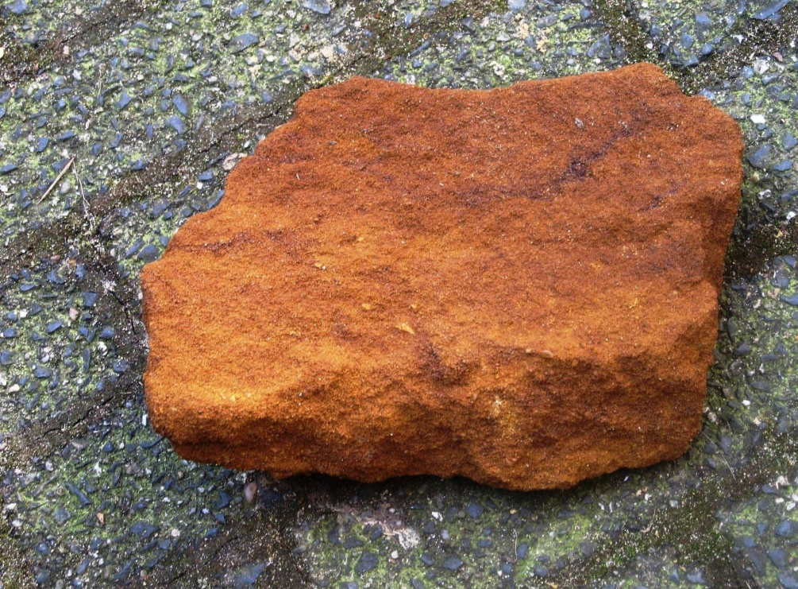
Harde ijzeroerlagen in ondergrond Groene Wig
ss
a) IJzeroerlagen
Overal in de oostelijke Groene-Wig zone bevinden zich harde roestbruine ijzeroerlagen (‘leemlagen’) in de ondergrond ; op de foto-kaart zijn deze aangegeven met een lichtgroene arcering.
Geplande bouwlocatie
ss
b) Bijzondere hydrologie
Grondwaterstromen stagneren op en onder deze slecht doorlatende lagen. Hierdoor zijn er veel sprengen en kwelzones ontstaan in de lagere delen van het landschap.
Helaas is er maar weinig bekend over waar deze ijzeroerlagen precies liggen, hoe dik ze zijn en wat hun (water)doorlatendheid is.
IJzeroer

Slide 5
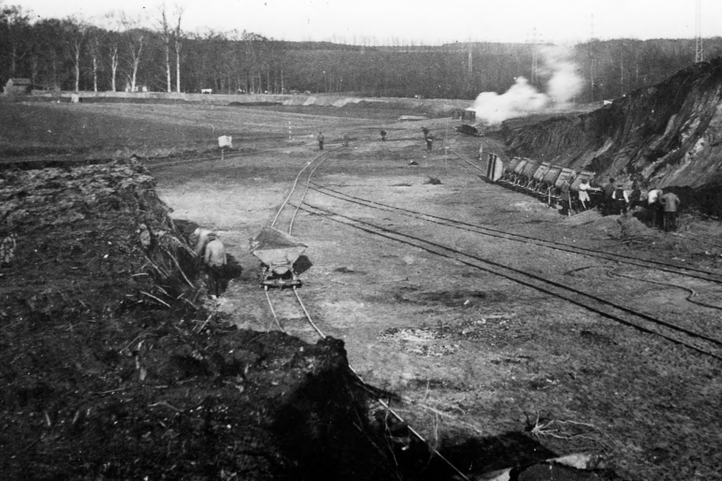
Zandafgravingen in oostelijke Groene Wig (1)
Landschapsverduistering (1)
In de jaren ’20 is voorafgaand aan de aanleg van De Paasberg een groot deel van de oostelijke stuwwalrug afgegraven o.a. voor zandwinning voor de aanleg van laag gelegen wijken als Het Broek. Als gevolg hiervan is een belangrijk deel van het oorspronkelijke landschap verdwenen. Bovendien is het gebied kwetsbaar geworden door verstoring van de harde ijzeroerlagen en daarmee ook de natuurlijke waterhuishouding.

Slide 6


Zandafgravingen in oostelijke Groene Wig (2)
verstoring door afgraving of stort
Hoogte 80
A12
Arnhemse Allee
Geitenkamp
de Beekdalflats
A12
dd
Landschapsverduistering (2)
Na de omvangrijke zandafgravingen t.b.v. de aanleg van De Paasberg e.a. volgde de constructie van rijks-weg A12 en de sportvelden in het Beekdal. Hierdoor werd de kwetsbaarheid van de oostelijke Groene Wig verder vergroot.
de sportvelden
Angerenstein
-Noord
Pffff, wat een rommeltje! ik moet snel een list verzinnen…
beoogde bouwlocatie
De Paasberg
Insula Dei

Slide 7
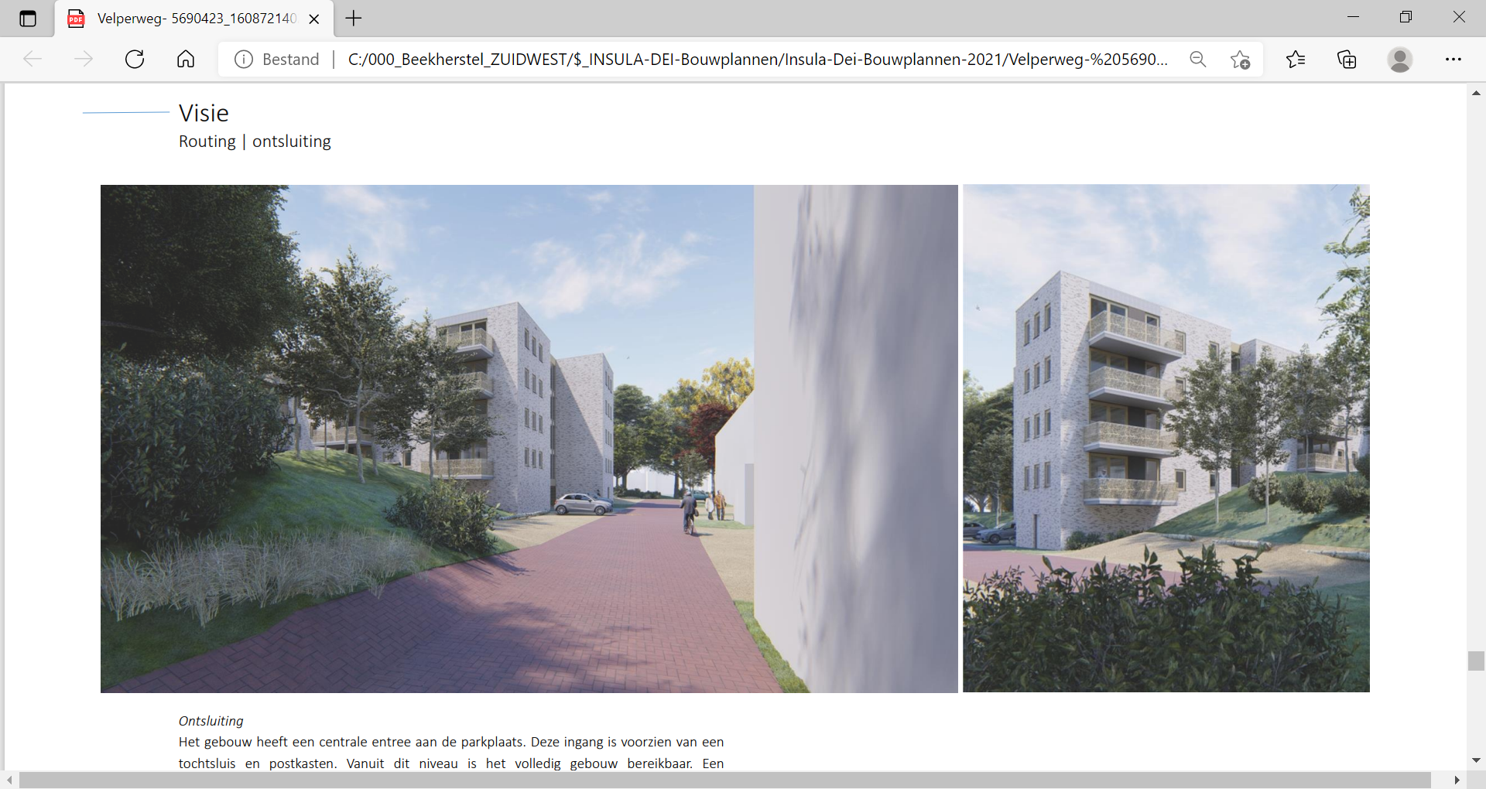
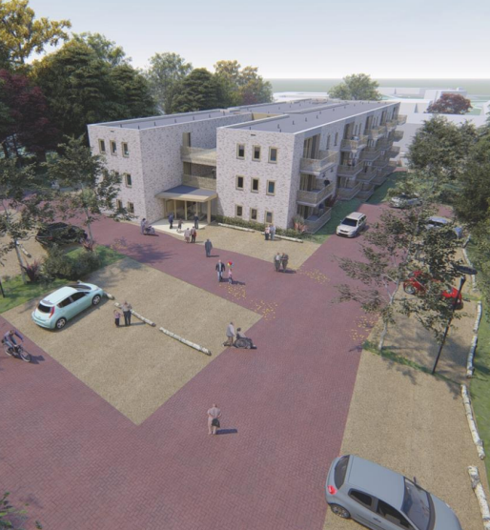
Bouwen in kwetsbare oostelijke Groene Wig?
a) Bouwplannen Insula Dei
Bouwlocatie is gelegen bovenop de stuwwalrug en grenst direct aan Roemer Visscherstraat (De Paasberg) en Bernhardlaan (De Paasberg / Angerenstein).
Bouw bestaat uit omvangrijk wooncomplex van 36 appartementen met ondergrondse stallingsgarage.
b) Architectuur en bouwdiepte
Hoogbouw met bunkerachtige bouwstijl
Aanzienlijke bouwdiepte tot 6 meter - ondanks grote kwetsbaarheid ondergrond; geen geologisch rapport aanwezig bij bouwaanvraag (!)

Slide 8
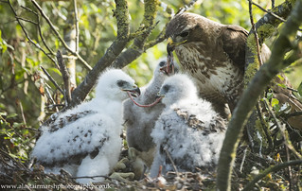
Gevaren (1) : aantasting beeldkwaliteit en biodiversiteit
a) Beeldkwaliteit
Door de gebiedsvreemde bunkerachtige architectuur en de aanzienlijke bouwhoogte vormt het grote appartemen-tencomplex een Fremdkörper in het omliggende Groene-Wig gebied. Hierdoor wordt de bijzondere landschappelijke en cultuurhistorische beeld-kwaliteit van het Landgoed Rennen Enk en het Groene Wig gebied als geheel verder aangetast.
b) Natuur & biodiversiteit
Door omvangrijke bomenkap en verstening a.g.v. de bouw wordt de natuur in het gebied verder verstoord wat leidt tot verschraling en verlies van biodiversiteit.
Voortschrijdende verstening van Landgoed Rennen Enk / Groene Wig zone
Aantasting biodiversiteit

Slide 9
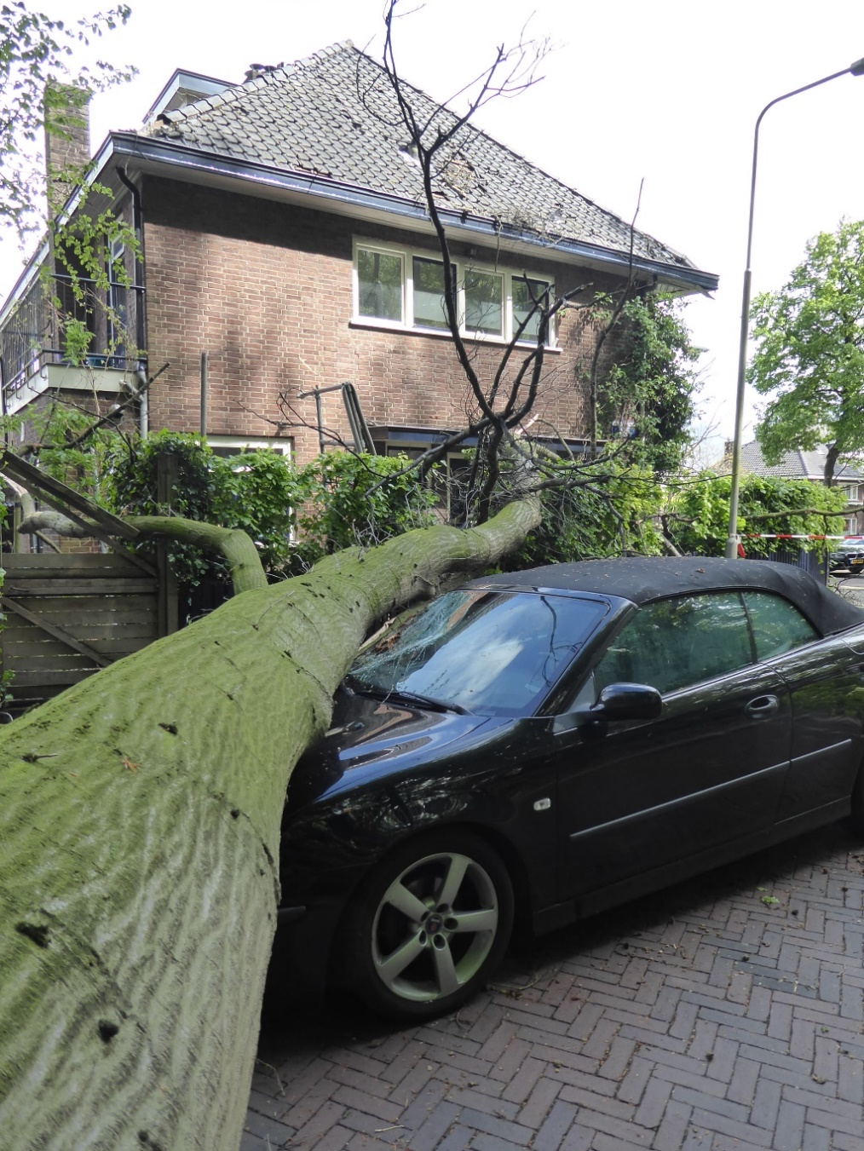
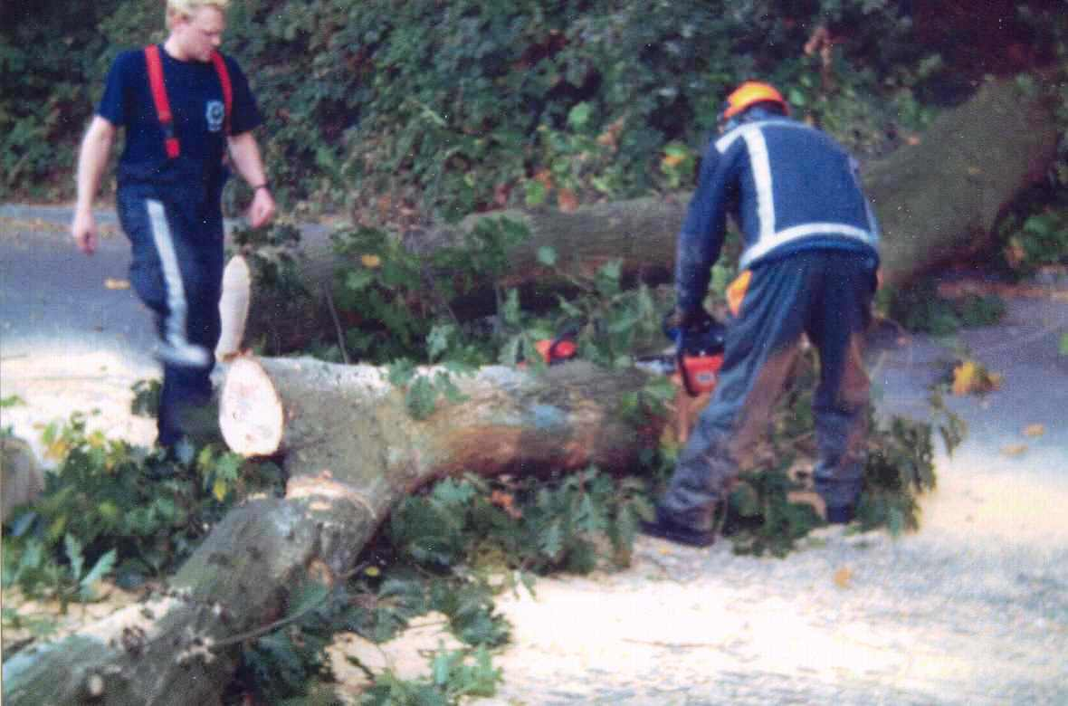
Gevaren (2) : verdroging en aantasting bomen
dd
Omvallende bomen
De stuwwalrug zal met meer dan 6 meter worden afgegraven voor de aanleg van appartementen met ondergrondse parkeerplaatsen. Dit zal een sterk uitdrogend, schadelijk effect hebben op de waterhuishouding van het Groene-Wig gebied.
Nu al zijn door uitdroging van de hoge delen van de Groene Wig a.g.v. klimaatsverandering veel boomsoorten door ziekte aangetast en verzwakt. Regelmatig vallen er zware bomen om o.a. over de Roemer Visscherstraat, een drukke wijkstraat met veel schoolgaand verkeer (zie foto’s).
De bouw van een groot woningcomplex bovenop de stuwwalrug is daarom een ondoordacht en heilloos plan.
Omgevallen Amerikaanse eik op Roemer Visscherstraat (1)
Omgevallen Amerikaanse eik op Roemer Visscherstraat (2)

Slide 10
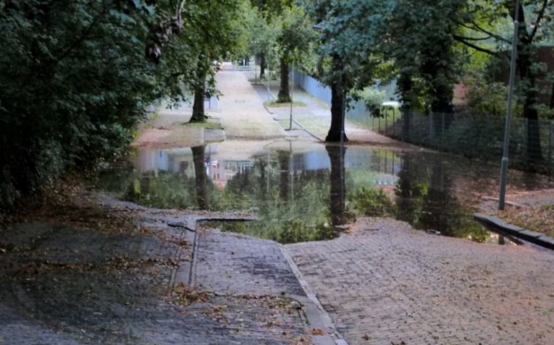
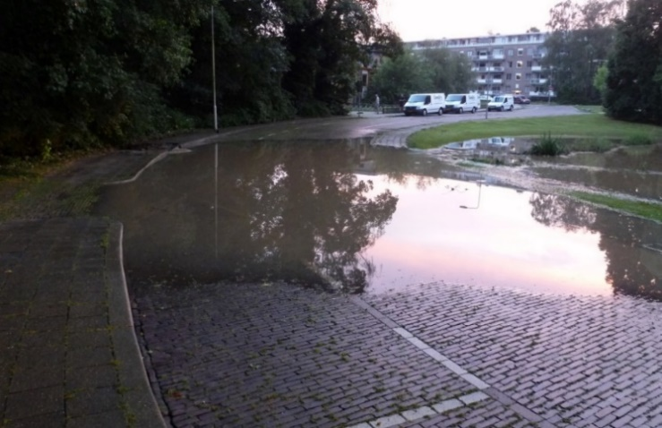
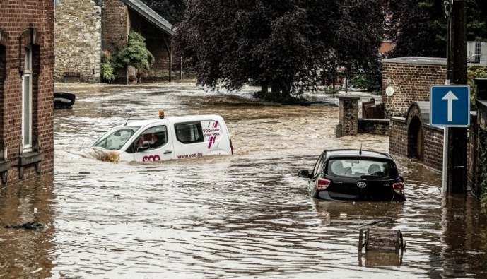
Gevaren (3) : vernatting en overstromingen
d
1) Toename kans op overstromingen
Door de verdere verstening a.g.v. de bouw van het woningen-complex zal er aanzienlijk meer run-off komen in de Groene Wig. En dit zal weer leiden tot een toenemende kans op overstromingen in het Beekdal.
Voeg hierbij (a) de structurele kwetsbaarheid van de Groene Wig a.g.v. de grootschalige zandafgravingen uit het verleden en (b) de steeds verder oprukkende klimaatcrisis en het wordt duidelijk dat we zonder adequaat handelen het risico lopen af te stevenen op een watersnoodsituatie zoals in Zuid Limburg en Duitsland afgelopen juli.
2) Toename vernatting en kans op vochtschade
Door de verstoring van de ondergrond zal ook de kans op verdere vernatting van kelders en souterrains toenemen. Vernatting en vochtschade zijn nu al een groot probleem bij enkele scholen en bij bewoners aan de Vondellaan en Roemer Visscherstraat.
Opnieuw blijkt hier het gebrek aan nauwkeurige gegevens over waar en hoe de (schijn)grondwaterstromen in het gebied lopen. Dit vraagt om gericht bodemkundig en geo-hydrologisch onderzoek o.a. met behulp van grondradar.
s
Buiten haar oevers getreden Beek o/d Paasberg I
Buiten haar oevers getreden Beek o/d Paasberg II
Watersnoodramp in Duitsland

Slide 11
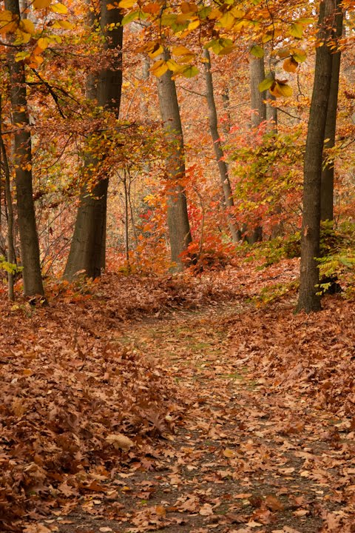
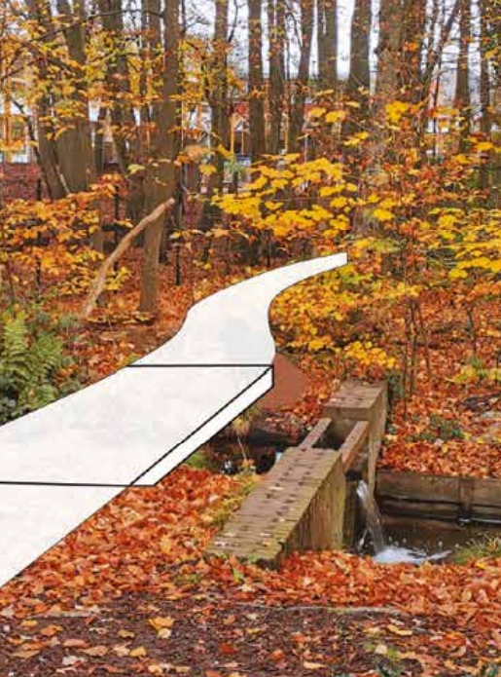


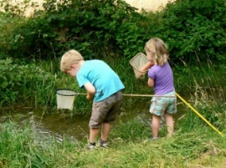
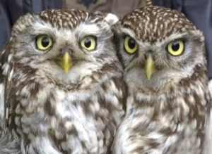
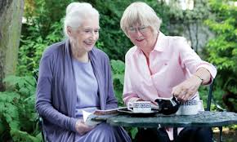

Constructief overleg tussen betrokken partijen levert een duurzame win-winsituatie op
Breng door constructief overleg de plannen voor Landgoed Rennenenk weer
In harmonie met de uitgangspunten v/d oostelijke Groene Wig Arnhem en
Goed ingekaderd binnen Arnhems klimaatbeleid en Omgevingswet.
Dit levert goede resultaten op :
Geen aantasting leefomgeving van omliggende wijken, maar vergroting klimaatbestendigheid en versterking biodiversiteit,
Aantrekkelijk verdienmodel plus stevig draagvlak bij omwonenden en buurinstellingen,
Goed rentmeesterschap gericht op vergroting landschappelijke & cultuurhistorische waarden en versterking beeldkwaliteit.

